Slide 1
语文精品课件
《论语》十二章
七年级上册 人教版

Slide 2
三维目标
1．知识与技能目标：
掌握重点文言词语，理解各章语录的含义，提高学生理解文言文的能力。
2．过程与方法目标：
结合本文的学习，调整自己的学习方法和态度。
3．情感态度与价值观目标：
激发热爱民族经典文化的热情。

Slide 3
精彩课堂
中国有五千多年的悠久历史，仅有文字记载的历史就达三千多年，在这辉煌灿烂的历史长河中，不知诞生过多少光耀千古的历史名人和文化典籍。在这如满天繁星般数不胜数的历史名人和文化典籍中，有这样一个人和这么一本书，总是如皓月当空，长明不熄，照耀着一代又一代人，引领着一代又一代人，这便是孔子和《论语》。孔子是我国古代伟大的思想家、教育家，《论语》是儒家经典著作之一。今天我们就来了解一下这个人和这本书。

Slide 4
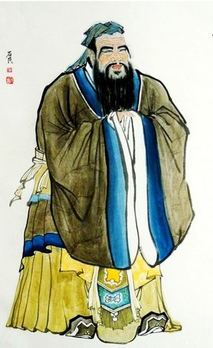
精彩课堂
步骤一 知识梳理 夯实基础
1．作者简介
孔子(前551—前479)，名丘，字仲尼，我国古代伟大的思想家、政治家、教育家，儒家学派的创始人。他知识渊博，是私人讲学之风的开创者，对我国教育事业的发展作出了重大贡献，被誉为“万世师表”，被联合国教科文组织评选为“世界十大文化名人”之首。其思想对朝鲜半岛、日本、越南等地区也有着深远的影响。

Slide 5
精彩课堂
2．文体常识
《论语》是记录孔子和他的弟子言行的一部语录体著作，共20篇。内容以教育为主，包括哲学、历史、政治、经济、艺术、宗教等方面，从中可以看出当时社会的政治生活情况以及孔子和他的弟子们的人格修养、治学态度和处世方法等。

Slide 6
精彩课堂
3. 生难字词
论语（ ） 说（ ） 愠（ ）
三省（ ） 曾（ ） 传不习乎（ ）
逾 （ ） 罔（ ） 殆（ ）
一箪食（ ） 曲肱（ ） 笃志（ ）
lún
yuè
yùn
xǐng
zēng
chuán
yú
wǎng
dài
dān
gōng
dǔ

Slide 7
精彩课堂
4．文言知识梳理
(1)理解下列加点字词的含义。
①子曰( )
②人不知而不愠( )
③不亦君子乎( )
④与朋友交而不信乎( )
⑤传不习乎( )
⑥不逾矩( )
⑦学而不思则罔( )
⑧思而不学则殆( )
古代对男子的尊称，文中指孔子
生气，恼怒
指有才德的人
诚信
传授，指老师传授的知识
越过
迷惑，感到迷茫而无所适从
疑惑

Slide 8
精彩课堂
⑨人不堪其忧( )
⑩知之者不如好之者( )
⑪饭疏食，饮水( )
⑫曲肱而枕之( )
⑬逝者如斯夫，不舍昼夜( )
⑭匹夫不可夺志也( )
⑮博学而笃志( )
能忍受
喜爱，爱好
吃
文中指胳膊
这，指河水
改变
坚定

Slide 9
精彩课堂
(2)通假字
①不亦说乎( )
②吾十有五( )
(3)古今异义
①可以为师矣( )
②饭疏食，饮水( )
③三人行( )
④吾日三省吾身( )
同“悦”，愉快
同“又”，用于整数和零数之间
古义：可以凭借；今义：表示允许或能够
古义：冷水；今义：泛指所有的水
古义：表示多；今义：表示确数
古义：每天；今义：日子

Slide 10
精彩课堂
为人谋而不忠乎 （ ）
为：
可以为师矣 （ ）
替
做

Slide 11
精彩课堂
(5)词类活用
①吾日三省吾身( )
②温故而知新( )
③好之者不如乐之者( )
④饭疏食，饮水( )
(6)语气词
①传不习乎( )
②可以为师矣( )
名词作状语，每天
形容词作名词，分别译为“旧的知识”
意动用法，以……为快乐
“新的理解”
名词作动词，吃
相当于“吗”
相当于“了”

Slide 12
精彩课堂
(7)重点句子翻译
①有朋自远方来，不亦乐乎？人不知而不愠，不亦君子乎？
有志同道合的人从远方来，不是很令人愉快的吗？别人不了解我，我也不生气，不也是一个道德上有修养的人吗？
②学而不思则罔，思而不学则殆。
只学习不思考，就会感到迷茫而无所适从；只思考而不学习，就会有疑惑。

Slide 13
精彩课堂
③三人行，必有我师焉。择其善者而从之，其不善者而改之。
几个人在一起，其中必定有人可以作为我的老师。我选取他的优点来学习，不好的地方就改正。
④子在川上曰：“逝者如斯夫，不舍昼夜。”
孔子在河边感叹说：“时光像河水一样流去，日夜不停。”
⑤博学而笃志，切问而近思，仁在其中矣。
广泛地学习，坚守自己的志向，遇不明白的事能恳切地发问求教，多思考当前的事情，仁德就在这里面了。

Slide 14
精彩课堂
步骤二 整体感知 走进文本
采用多种形式朗读课文，注意读音和节奏。
①读时要字正腔圆。“字正”就是字音准确，“腔圆”就是发音饱满。②处理好停顿，控制节奏。③把握重读和轻读。④注意语速语调，做到声韵和谐，抑扬顿挫。示例：
有朋/自远方来，不亦/说乎？
人不知/而不愠，不亦君子乎？
吾日/三省/吾身：为人谋/而不忠乎？与朋友交/而不信乎？
吾十有五/而志于学，三十/而立。
学/而不思/则罔，思/而不学/则殆。

Slide 15
精彩课堂
步骤三 重点精读 质疑问难
1．《〈论语〉十二章》分别讲了哪几个方面的内容？请分别找出相应的句子。
分别讲了学习态度、学习方法、品德修养三方面的内容。
(1)学习态度：
①知之者不如好之者，好之者不如乐之者。(以学为乐，培养兴趣)
②三人行，必有我师焉。(谦虚好学)
③择其善者而从之，其不善者而改之。(既要从正面学习其经验，又要从反面吸取教训)
④逝者如斯夫，不舍昼夜。(珍惜时间)

Slide 16
精彩课堂
(2)学习方法：
①学而时习之，不亦说乎？(学习态度)
②传不习乎？(勤于反思)
③温故而知新，可以为师矣。(强调复习)
④学而不思则罔，思而不学则殆。(学思结合)

Slide 17
精彩课堂
(3)品德修养：
①有朋自远方来，不亦乐乎？人不知而不愠，不亦君子乎？(宽以待人)
②吾日三省吾身：为人谋而不忠乎？与朋友交而不信乎？(忠实守信)
③吾十有五而志于学，三十而立，四十而不惑，五十而知天命，六十而耳顺，七十而从心所欲，不逾矩。(顺心而为)
④子曰：“贤哉，回也！一箪食，一瓢饮，在陋巷，人不堪其忧，回也不改其乐。贤哉，回也！”(安贫乐道)
⑤饭疏食，饮水，曲肱而枕之，乐亦在其中矣。不义而富且贵，于我如浮云。(安贫乐道)
⑥三军可夺帅也，匹夫不可夺志也。(坚守志向)
⑦博学而笃志，切问而近思，仁在其中矣。(博学仁德)

Slide 18
精彩课堂
2．研读课文，思考下列问题。
(1)“温故”和“知新”是并列的两件事吗？
“温故”和“知新”不是并列的两件事。这是讲学习方法，强调独立思考的必要性。因为只“温故”而不独立思考，绝对达不到“知新”的目的。一定要将知识融会贯通，能在温习旧知识中有所发现，才“可以为师”。可见，“温故”和“知新”不是并列的两件事，关键在于要“知新”。

Slide 19
精彩课堂
(2)你是如何理解“三军可夺帅也，匹夫不可夺志也”这句话的？
这句话说的是：军队虽然人多势众，但如果人心不齐，其主帅仍可能改变，而主帅一旦改变，整个军队失去了领导人，也就会全面崩溃了。平民百姓虽然只有一个人，但只要他真有气节，志向坚定，那就任谁也没有办法使他改变了。这种宁死不屈的烈士事迹，可歌可泣，在历史上不胜枚举。相反，一个人如果没有气节，志向不坚定，则很可能在关键时刻受不住诱惑或经不住高压而屈膝变节，成为人们所鄙视的叛徒。

Slide 20
精彩课堂
3．请你谈谈对“吾十有五而志于学，三十而立，四十而不惑，五十而知天命，六十而耳顺，七十而从心所欲，不逾矩”这句话的理解。
在本章里，孔子自述了他学习和修养的过程。这一过程是一个随着年龄的增长，思想境界逐步提高的过程。就思想境界来讲，整个过程分为三个阶段：十五岁到四十岁是学习领会的阶段；五十到六十岁是安心立命的阶段，也就是不受环境左右的阶段；七十岁是主观意识和做人的规则融合为一的阶段。人的一生，学习、思考、道德完善都是没有止境的，对客观事物、客观规律的认识也是没有止境的。因此，要树立终身学习的理想。要不断地调整自己的认识，以达到与外界的融合。

Slide 21
精彩课堂
步骤四 总结课文 拓展延伸
1．总结课文
《论语》的思想内容博大精深，我国古代有“半部《论语》治天下”之说。我们学的这一部分主要谈的是修养问题。大家不仅要懂得它的意思，更重要的是能联系实际，指导自己的言行。今后我们要多接触一些文言文，了解我们民族的历史，继承祖国的文化，陶冶自己的情操。

Slide 22
精彩课堂
2．拓展延伸
多读多背课文，课外自愿选读《论语》。
请根据文中的成语、格言写一篇读《论语》心得，并联系自己的学习实践，修身做人进行自我反省，然后把习作贴在教室里互相对照、监督。

Slide 23
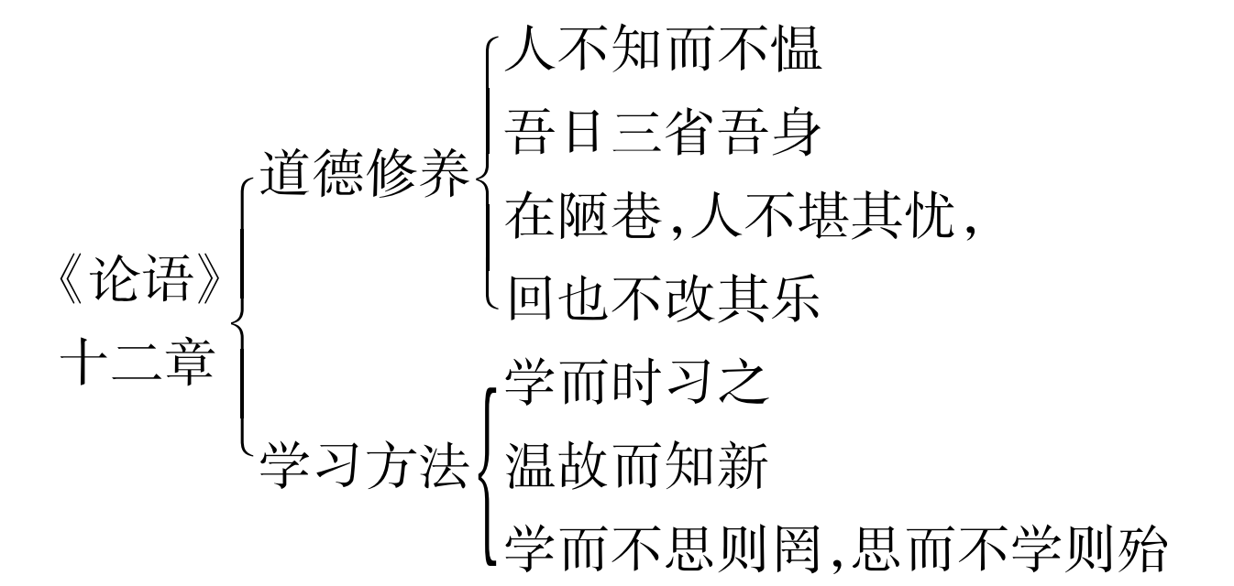
精彩课堂
板书设计：

Slide 24
语文精品课件
谢谢观看
七年级上册 人教版

